Slide 1
如何與專團治療師合作協助學生生活自理的訓練
職能治療師
羅慧珊

Slide 2
什麼是生活自理
生活自理指的是在生活中能獨立照顧自己、管理自己的能力，而這些事情通常都是個人每天都會面臨到的事情
          個人清潔:洗澡、洗頭、洗臉
    個人儀容:剪指甲、刷牙、梳頭
    上廁所
    穿脫衣服、鞋襪
    進食和喝水

Slide 3
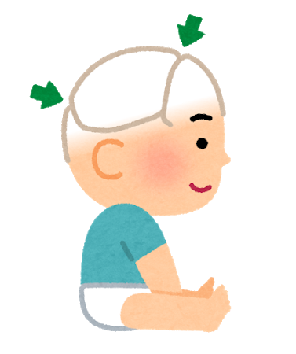

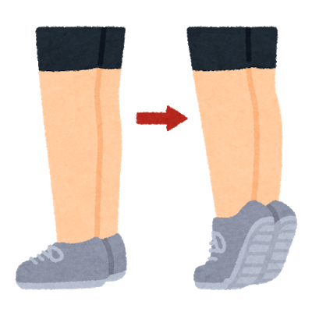
造成孩子做不到的因素
1
1
1
1
2
3
動作能力
認知能力
感覺處理

Slide 4
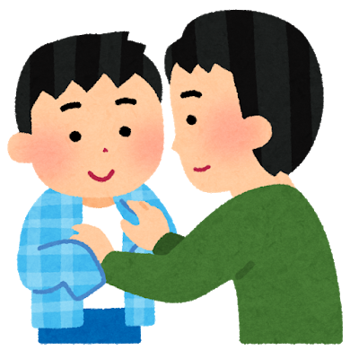
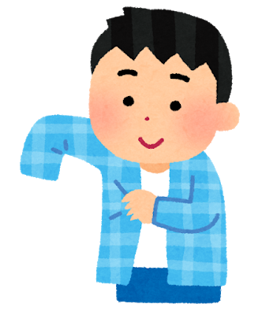
訓練的基本原則
1
1
1
1
2
3
提供合宜情境
提供練習機會
提供適當協助

Slide 5
2
PART
進食技巧

Slide 6
1
進食技巧相關因素
情境
場地
座位
時間
人
手部動作
口腔動作
感覺處理
生理狀況
食物
固體
稠狀
液狀

Slide 7
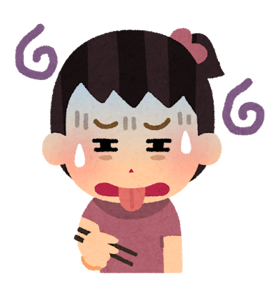
2
進食容易出現的狀況與處理策略(情境)
無法安坐
專注力不足
時間安排
固定用餐
位置
適當的用餐氛圍
固定用餐
時間
適當的餐桌椅
減少無關刺激
餐與餐之間間隔適當
非用餐時間不給過多零食

Slide 8
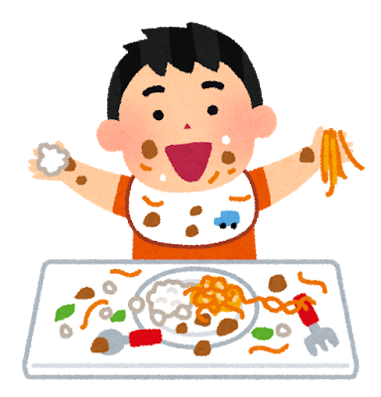
2
進食容易出現的狀況與處理策略(人)
無法穩定抓握餐具
吃飯的動作訓練
使用止滑墊
使用輔具

Slide 9
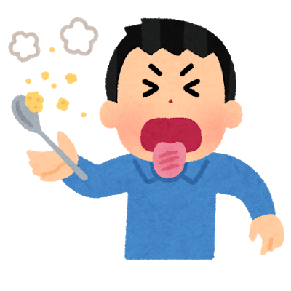
2
進食容易出現的狀況與處理策略(人)
食慾不佳
減少零食
確認排便狀況
挑食
了解孩子的飲食喜好
降低口腔敏感

Slide 10
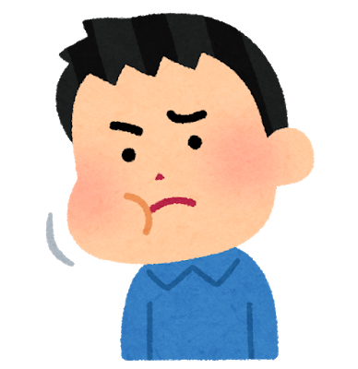
2
進食容易出現的狀況與處理策略(人)
無法咀嚼或吞嚥
適當的食物材質
一次一口
適當分量
加強口腔動作訓練

Slide 11

口腔按摩
齒齦
門齒往臼齒點狀按摩
上排到下排牙齦
臉頰內側
按摩顳顎關節
舌頭
固齒器輕壓舌頭前1/2，勿舌頭後1/2會引發嘔吐反射
舌頭側邊輕刷，誘發舌頭側邊動作
大拇指食指輕夾臉頰，臉頰側邊到嘴角，勿到牙齒中間會被咬

Slide 12
2
進食訓練食物準備原則
兒童進食食物材質選擇原則
液體
糜狀
半固體
小塊固體
與成人一般

Slide 13
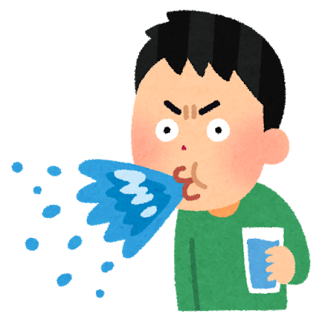
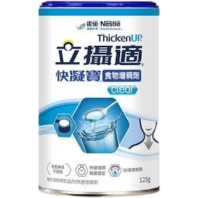
3
喝水容易出現的狀況與處理策略
容易嗆到
臉不容易朝上
特製杯子
善用增稠劑
鼻子容易撞靠杯子
扶助孩子的頭部
自製斜口杯

Slide 14
3
PART
穿脫衣物與鞋襪

Slide 15
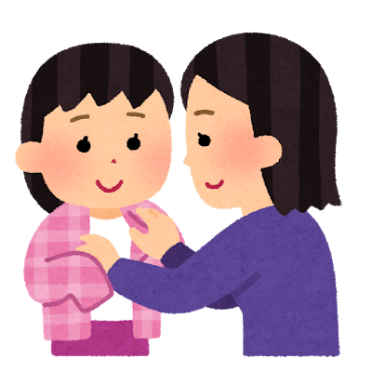



1
訓練原則
1
1
1
1
2
3
協助由多到少
提供適當的支持面
提供經驗

Slide 16
2
穿衣技巧相關因素
人
動作能力
感覺處理
環境
場地
(浴室、廁所、房間等)
衣服種類
外套
套頭
褲子
鞋襪

Slide 17
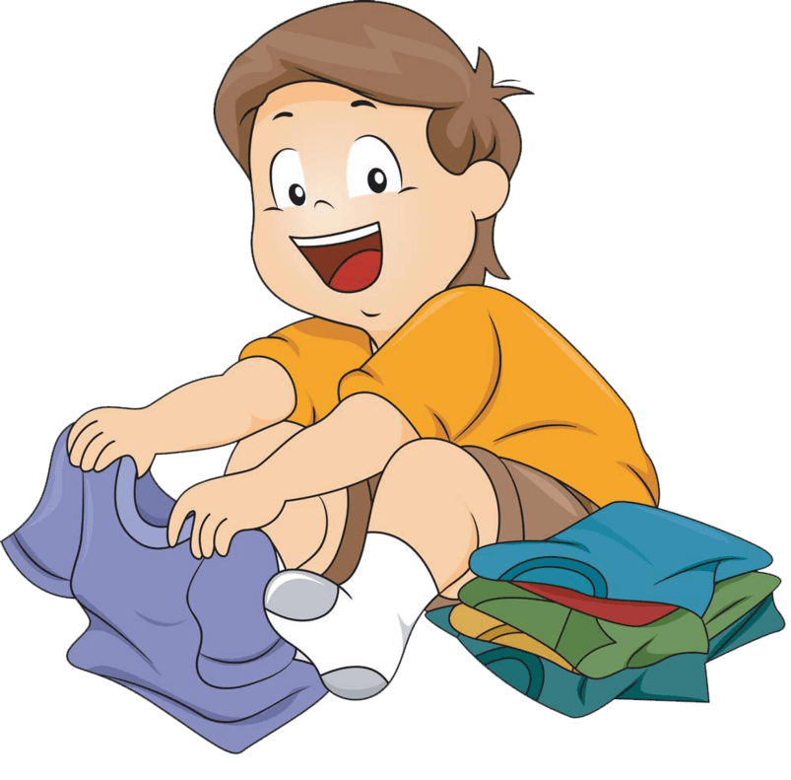
3
穿脫衣服容易出現的狀況與處理策略(情境)
地板濕滑
場地無扶手或可支持身體的物體
提供扶手
在床上穿
圖片取自一起扣扣网

Slide 18
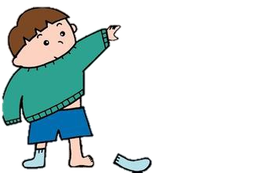
3
穿脫衣服容易出現的狀況與處理策略(衣物種類)
衣服太緊
衣服材質過硬
從棉質衣襪開始
提供較寬大的衣襪
圖片取自一起扣扣网

Slide 19
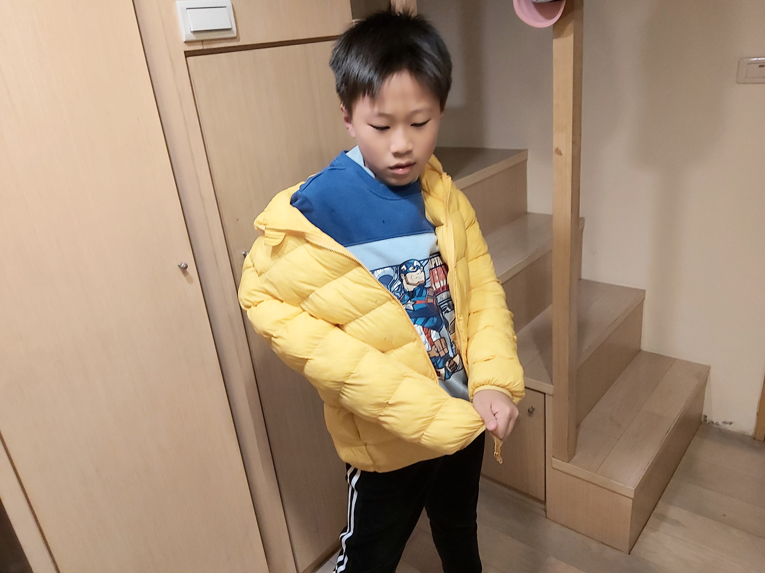
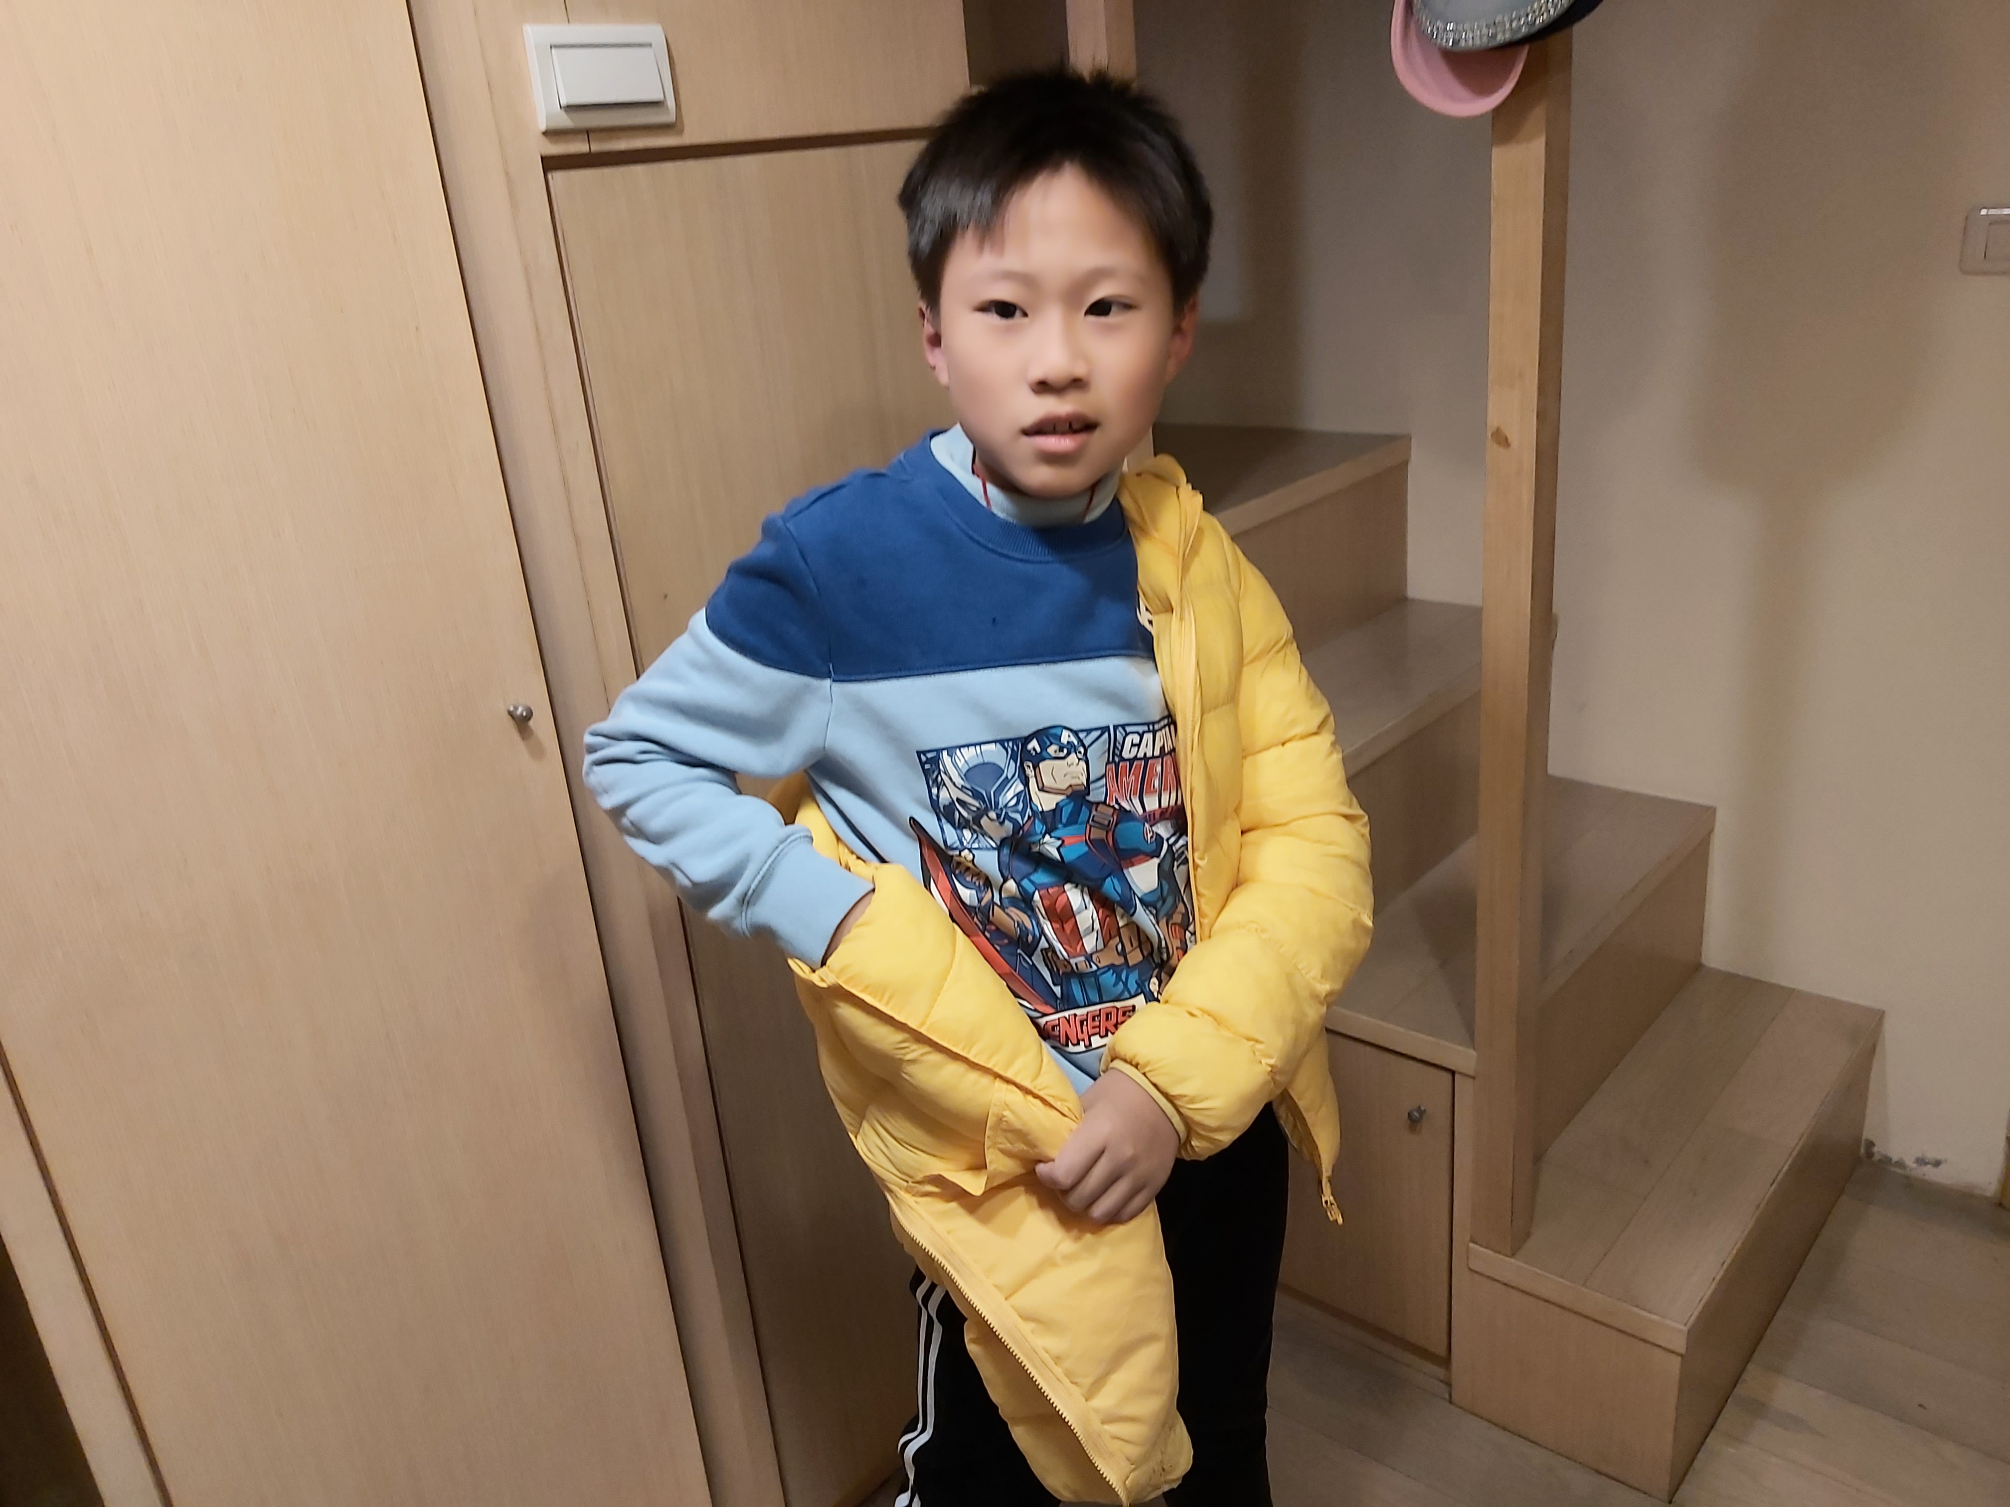
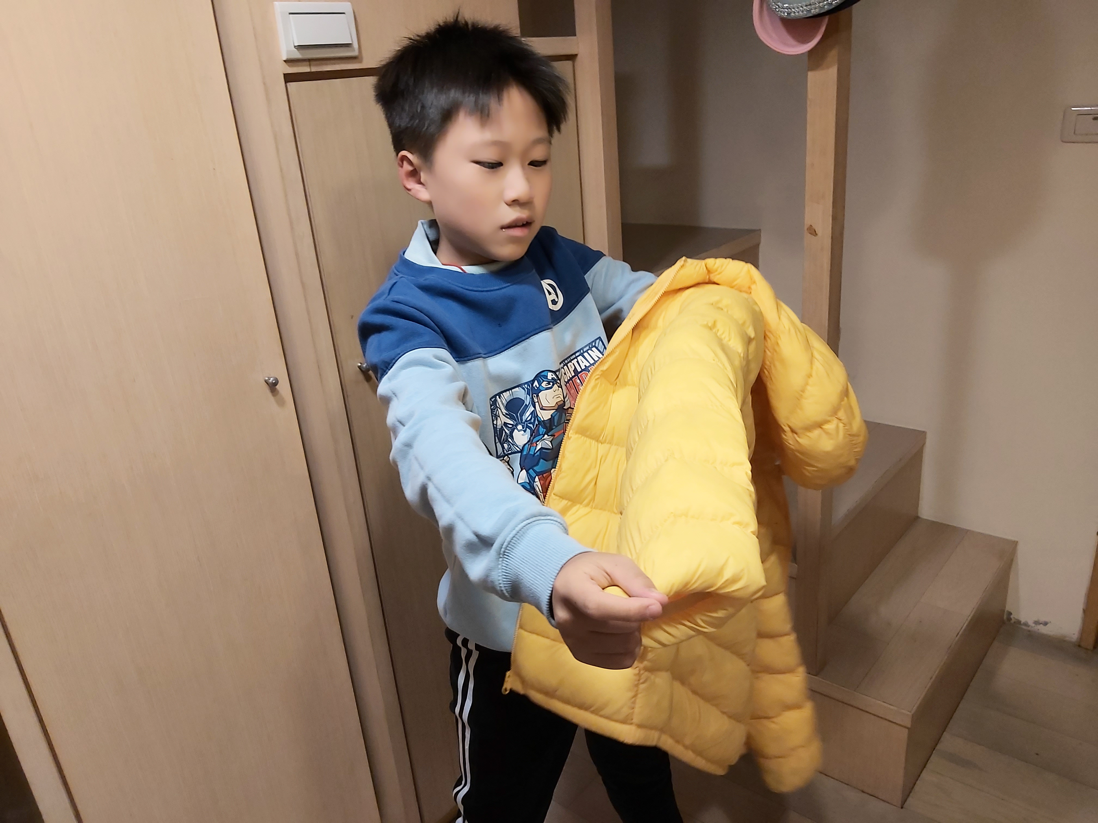
3
訓練與代償-脫外套
1.非慣用手抓慣用手袖口，向前拉
2.手分別拉出兩衣袖
*從靈活邊先脫

Slide 20
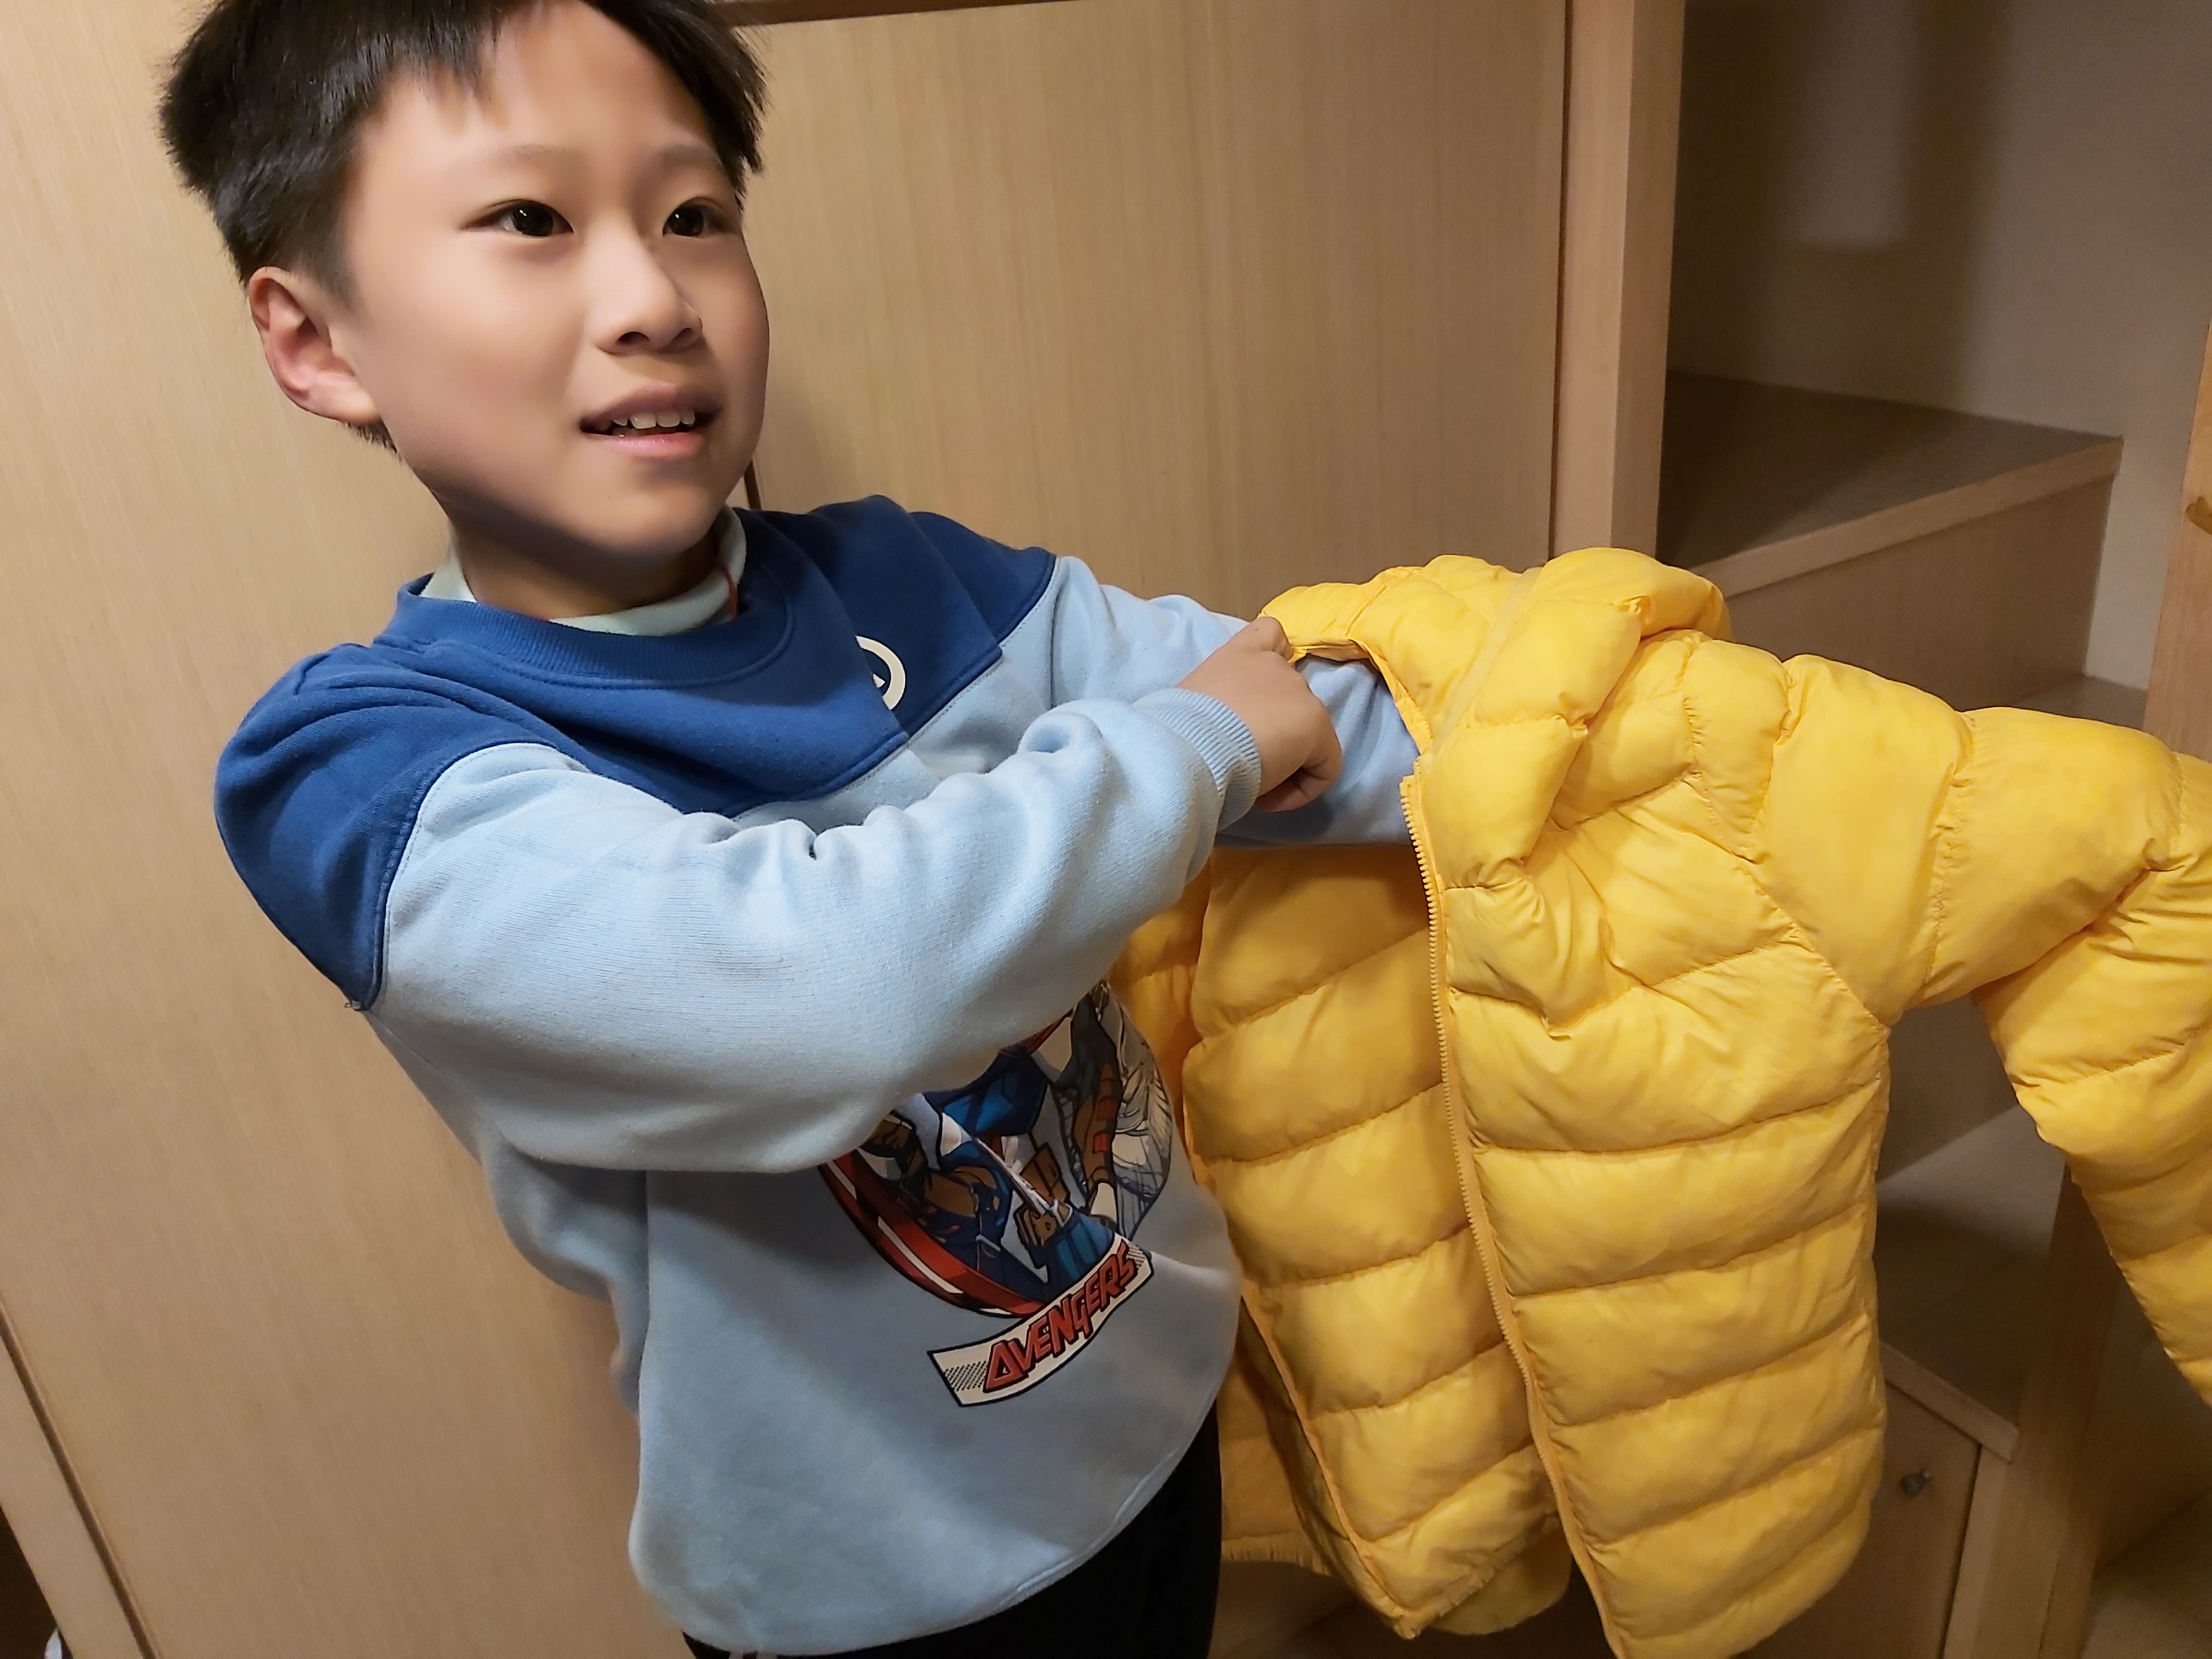
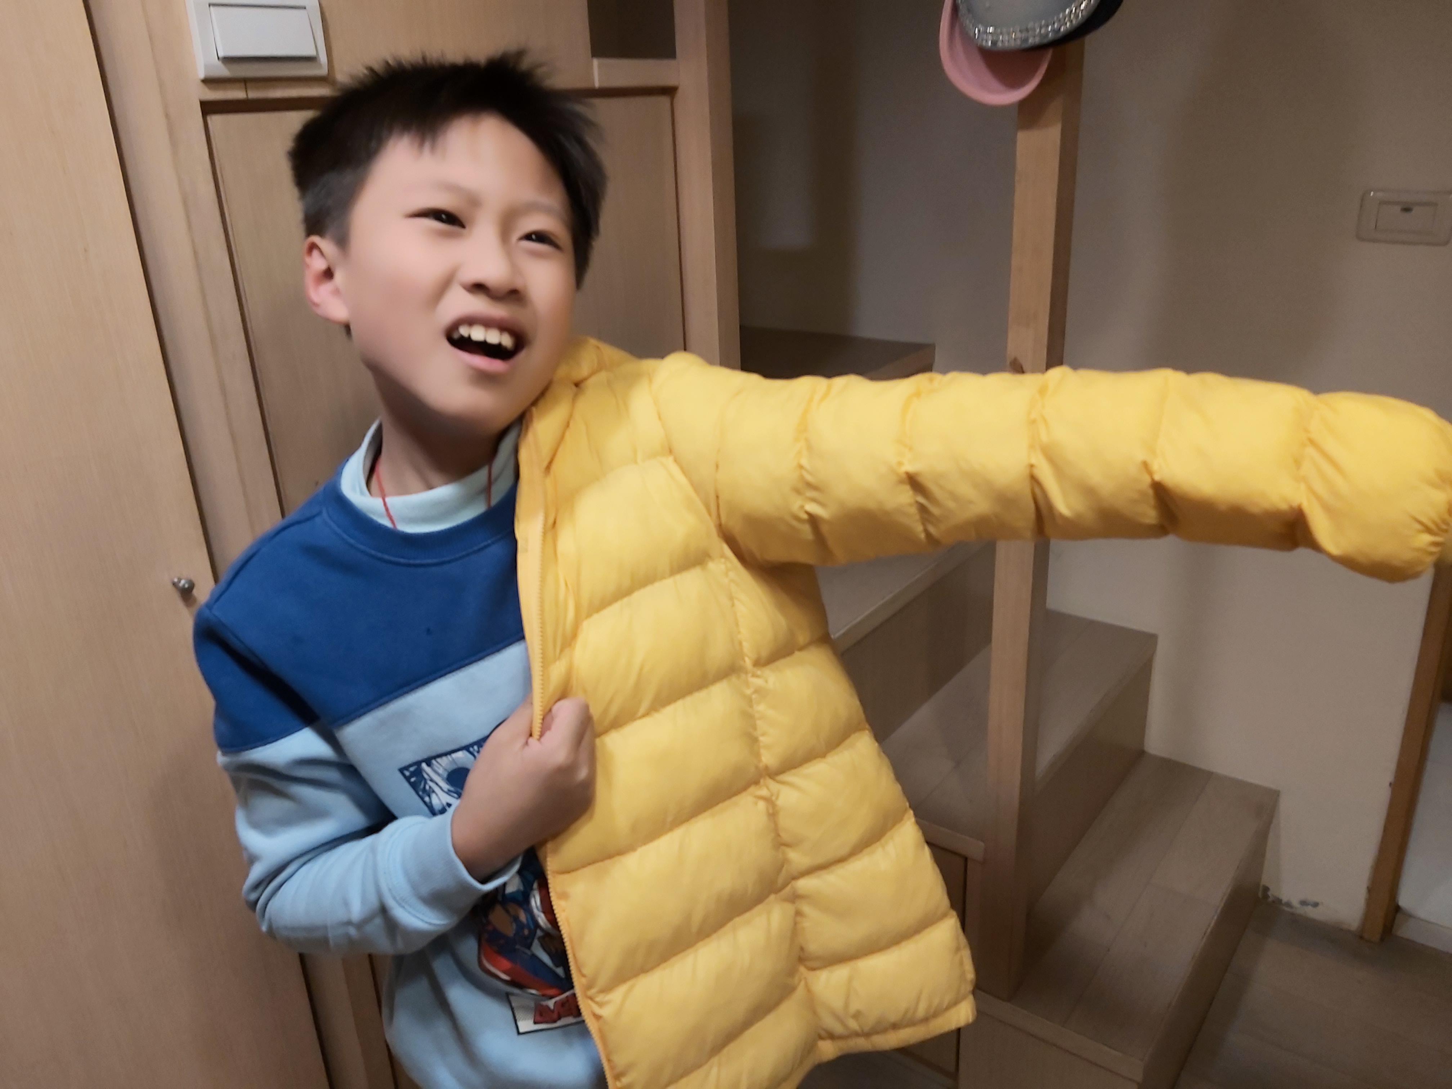
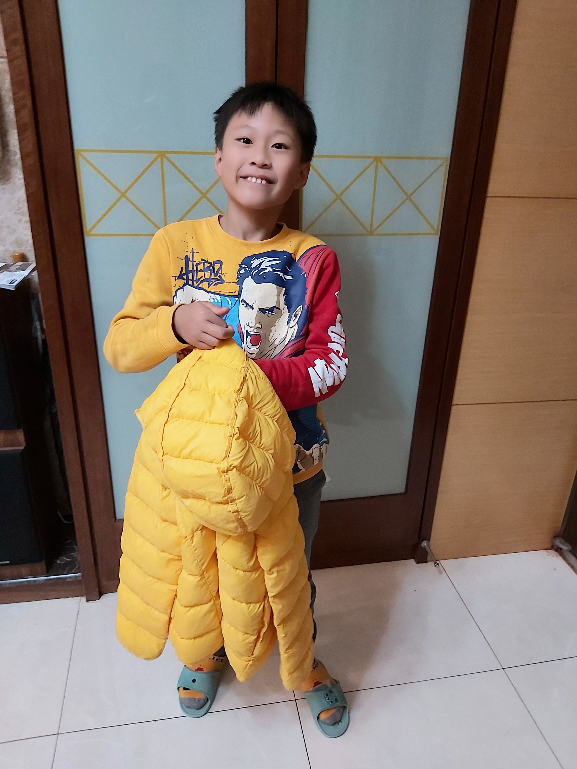
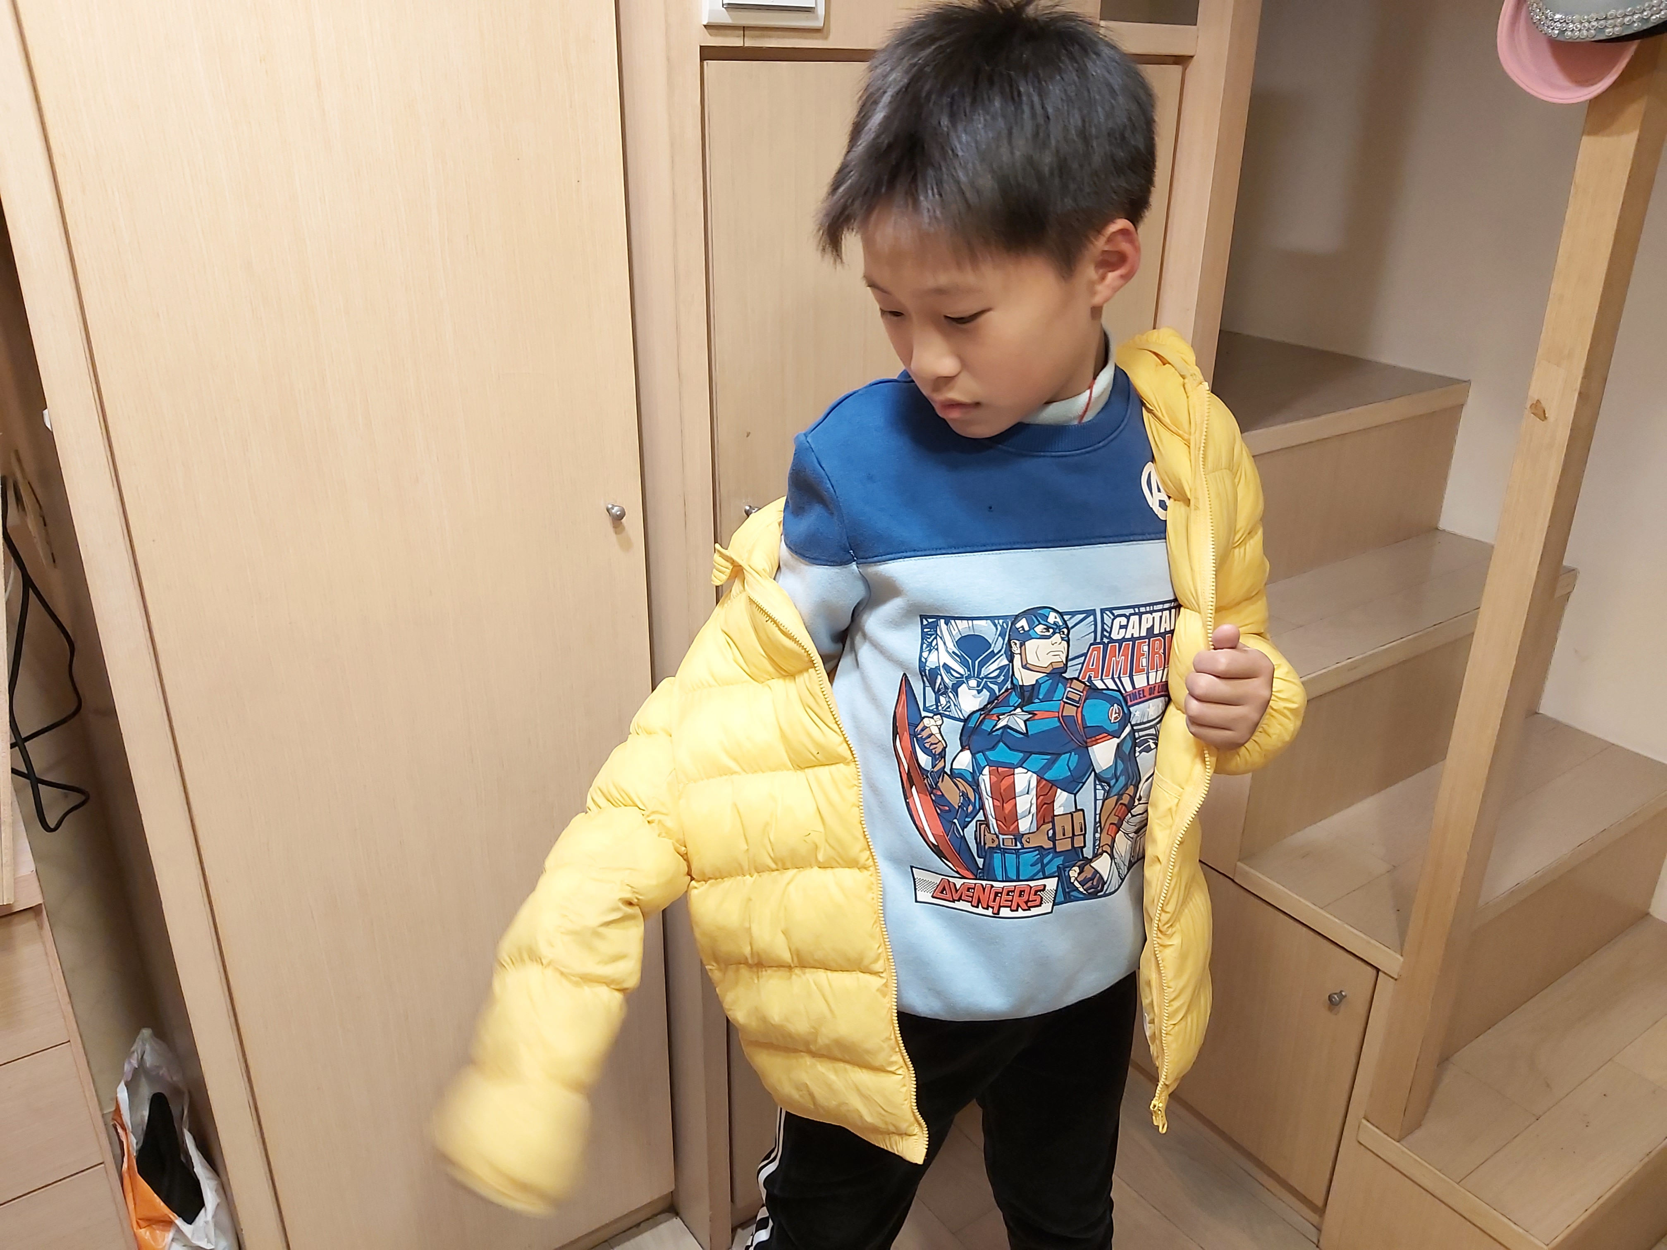
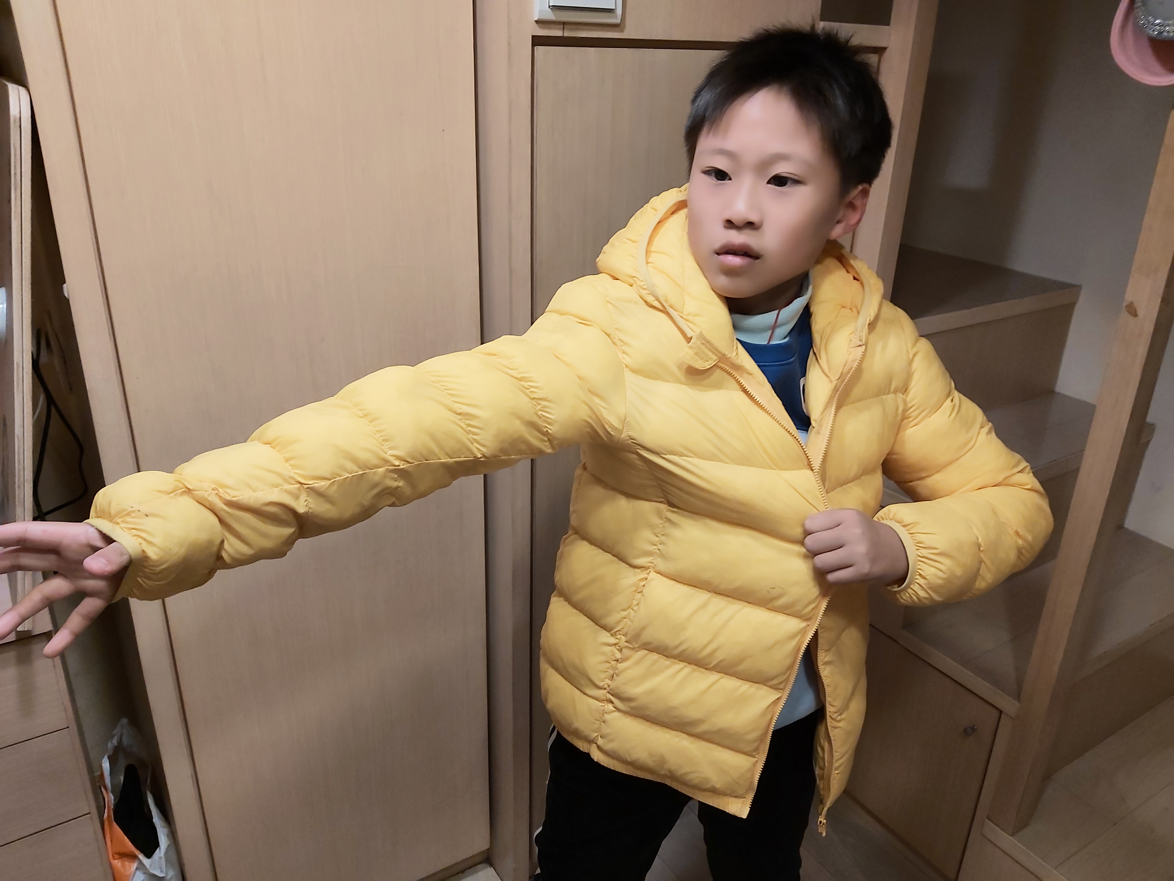
3
穿外套的順序
1.外套正面朝孩子，右手抓標籤
2.左手套右邊外套袖口
3.拉衣服，左手抓右邊袖口，右手套右邊袖口
*從不靈活邊先穿

Slide 21
3
訓練穿脫衣服的動作重點
從袖子開始脫
穿衣始於不靈活手
脫衣始於靈活手
標示出正反面
協助者站孩子背後

Slide 22
3
穿脫衣服容易出現的狀況與處理策略
無法抓握衣物
袖子改成黏扣式
在衣領部位縫上粗布條便於抓握
關節角度受限

Slide 23
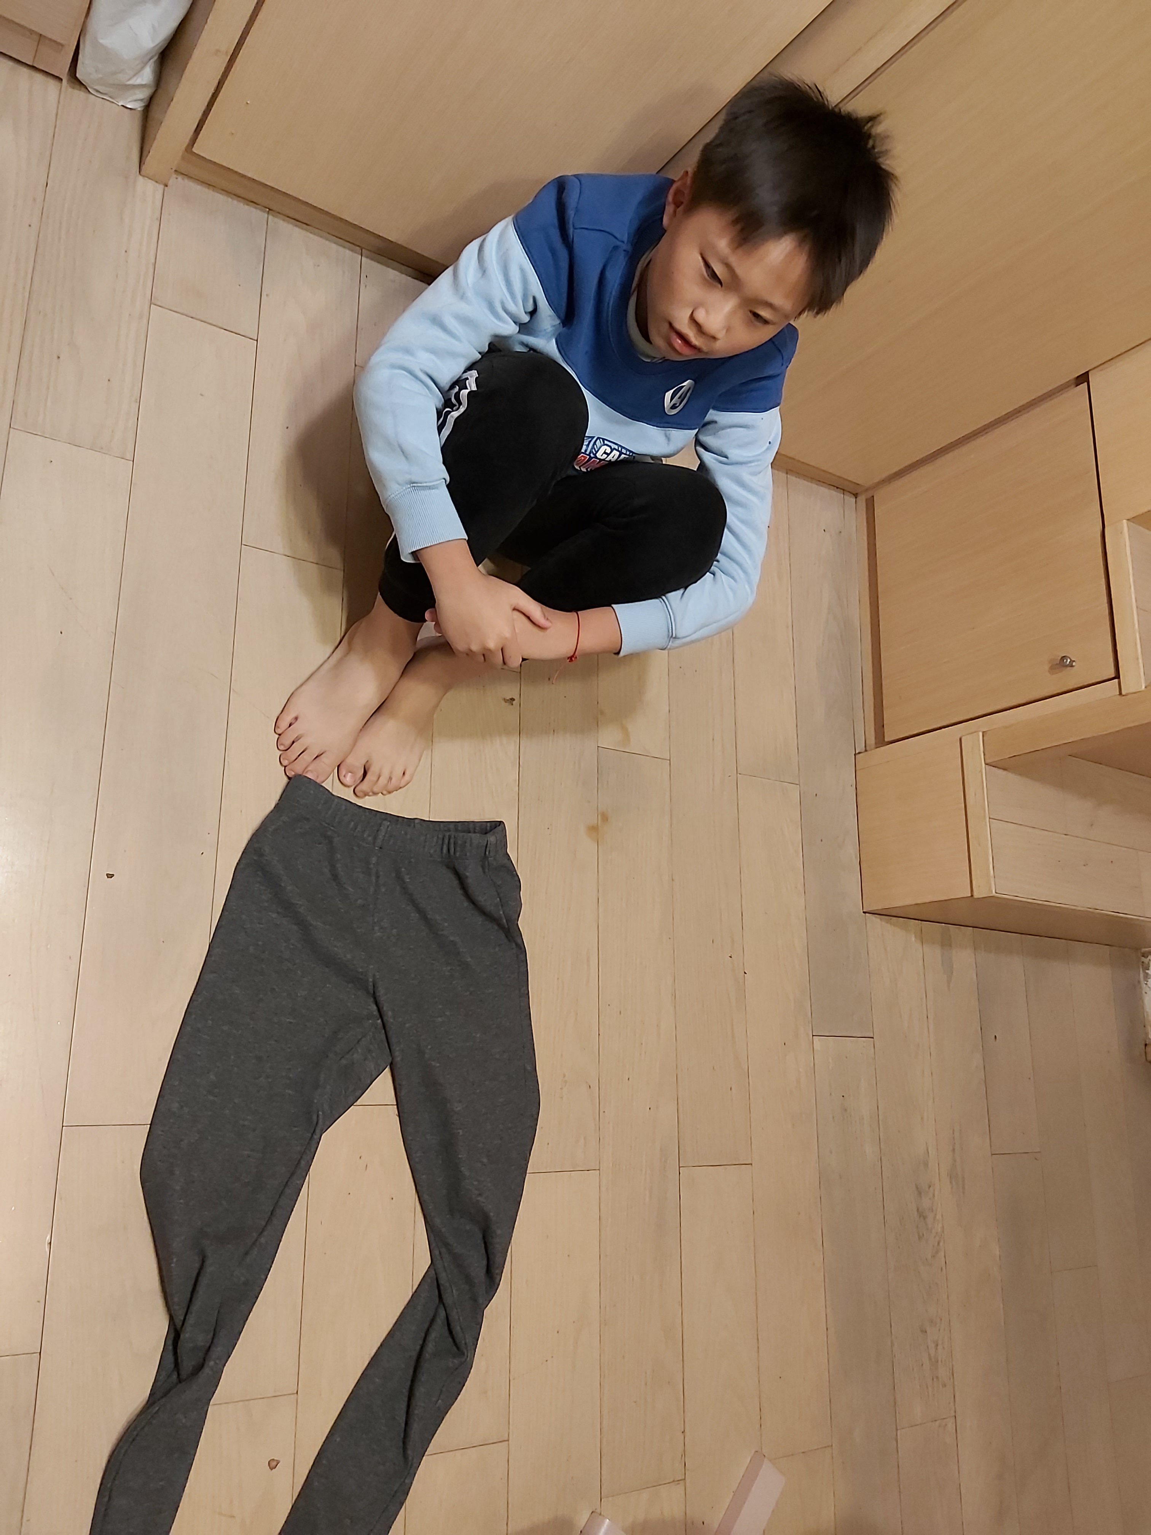
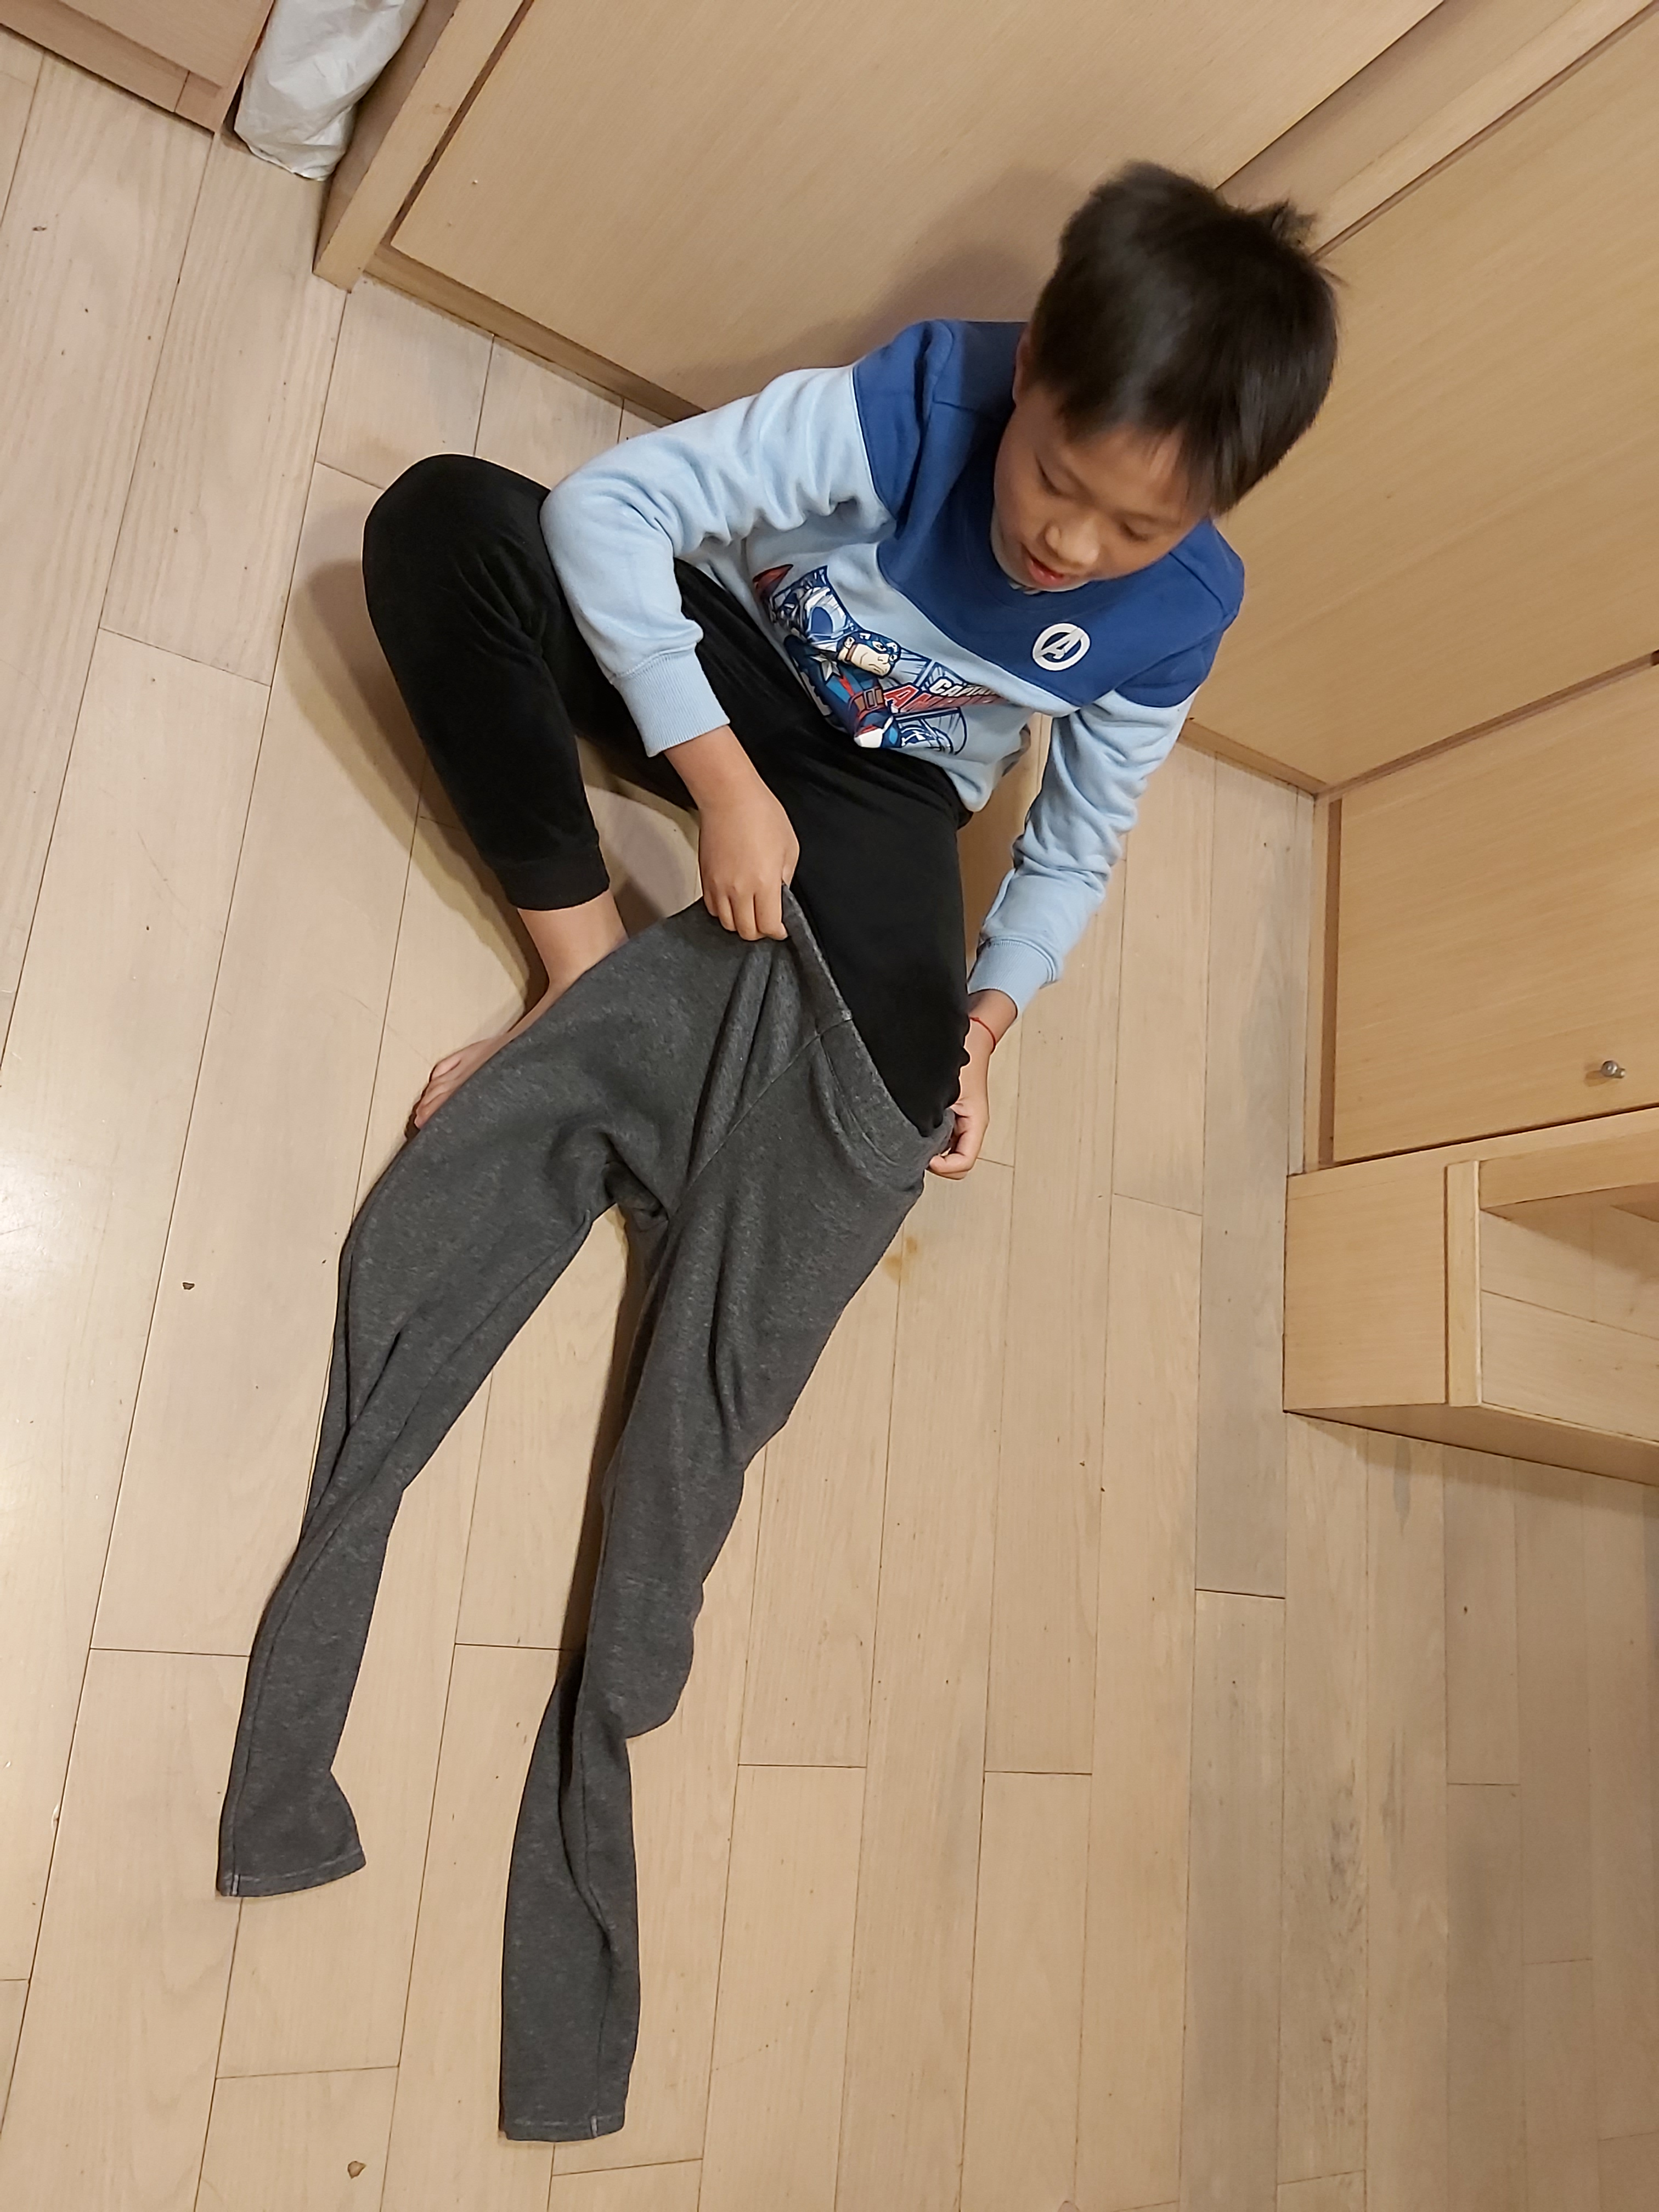
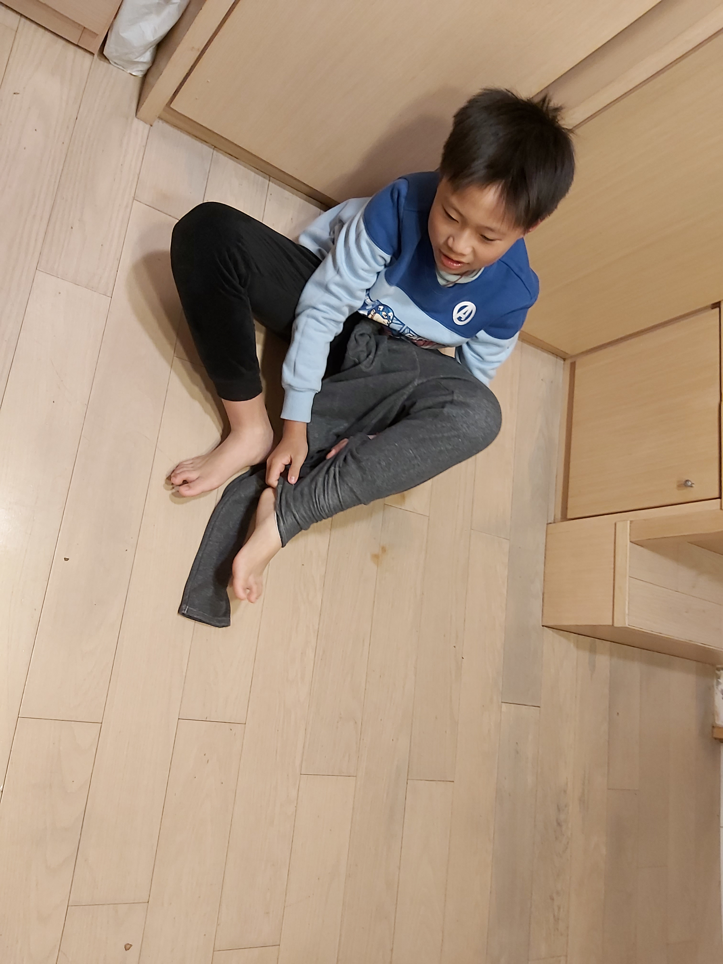
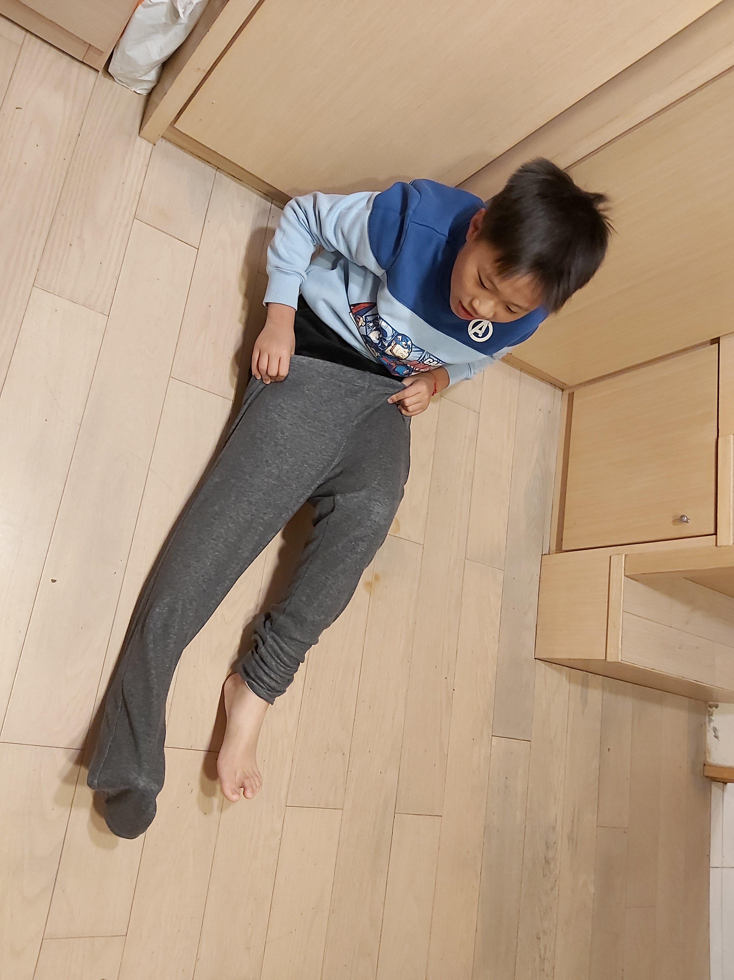
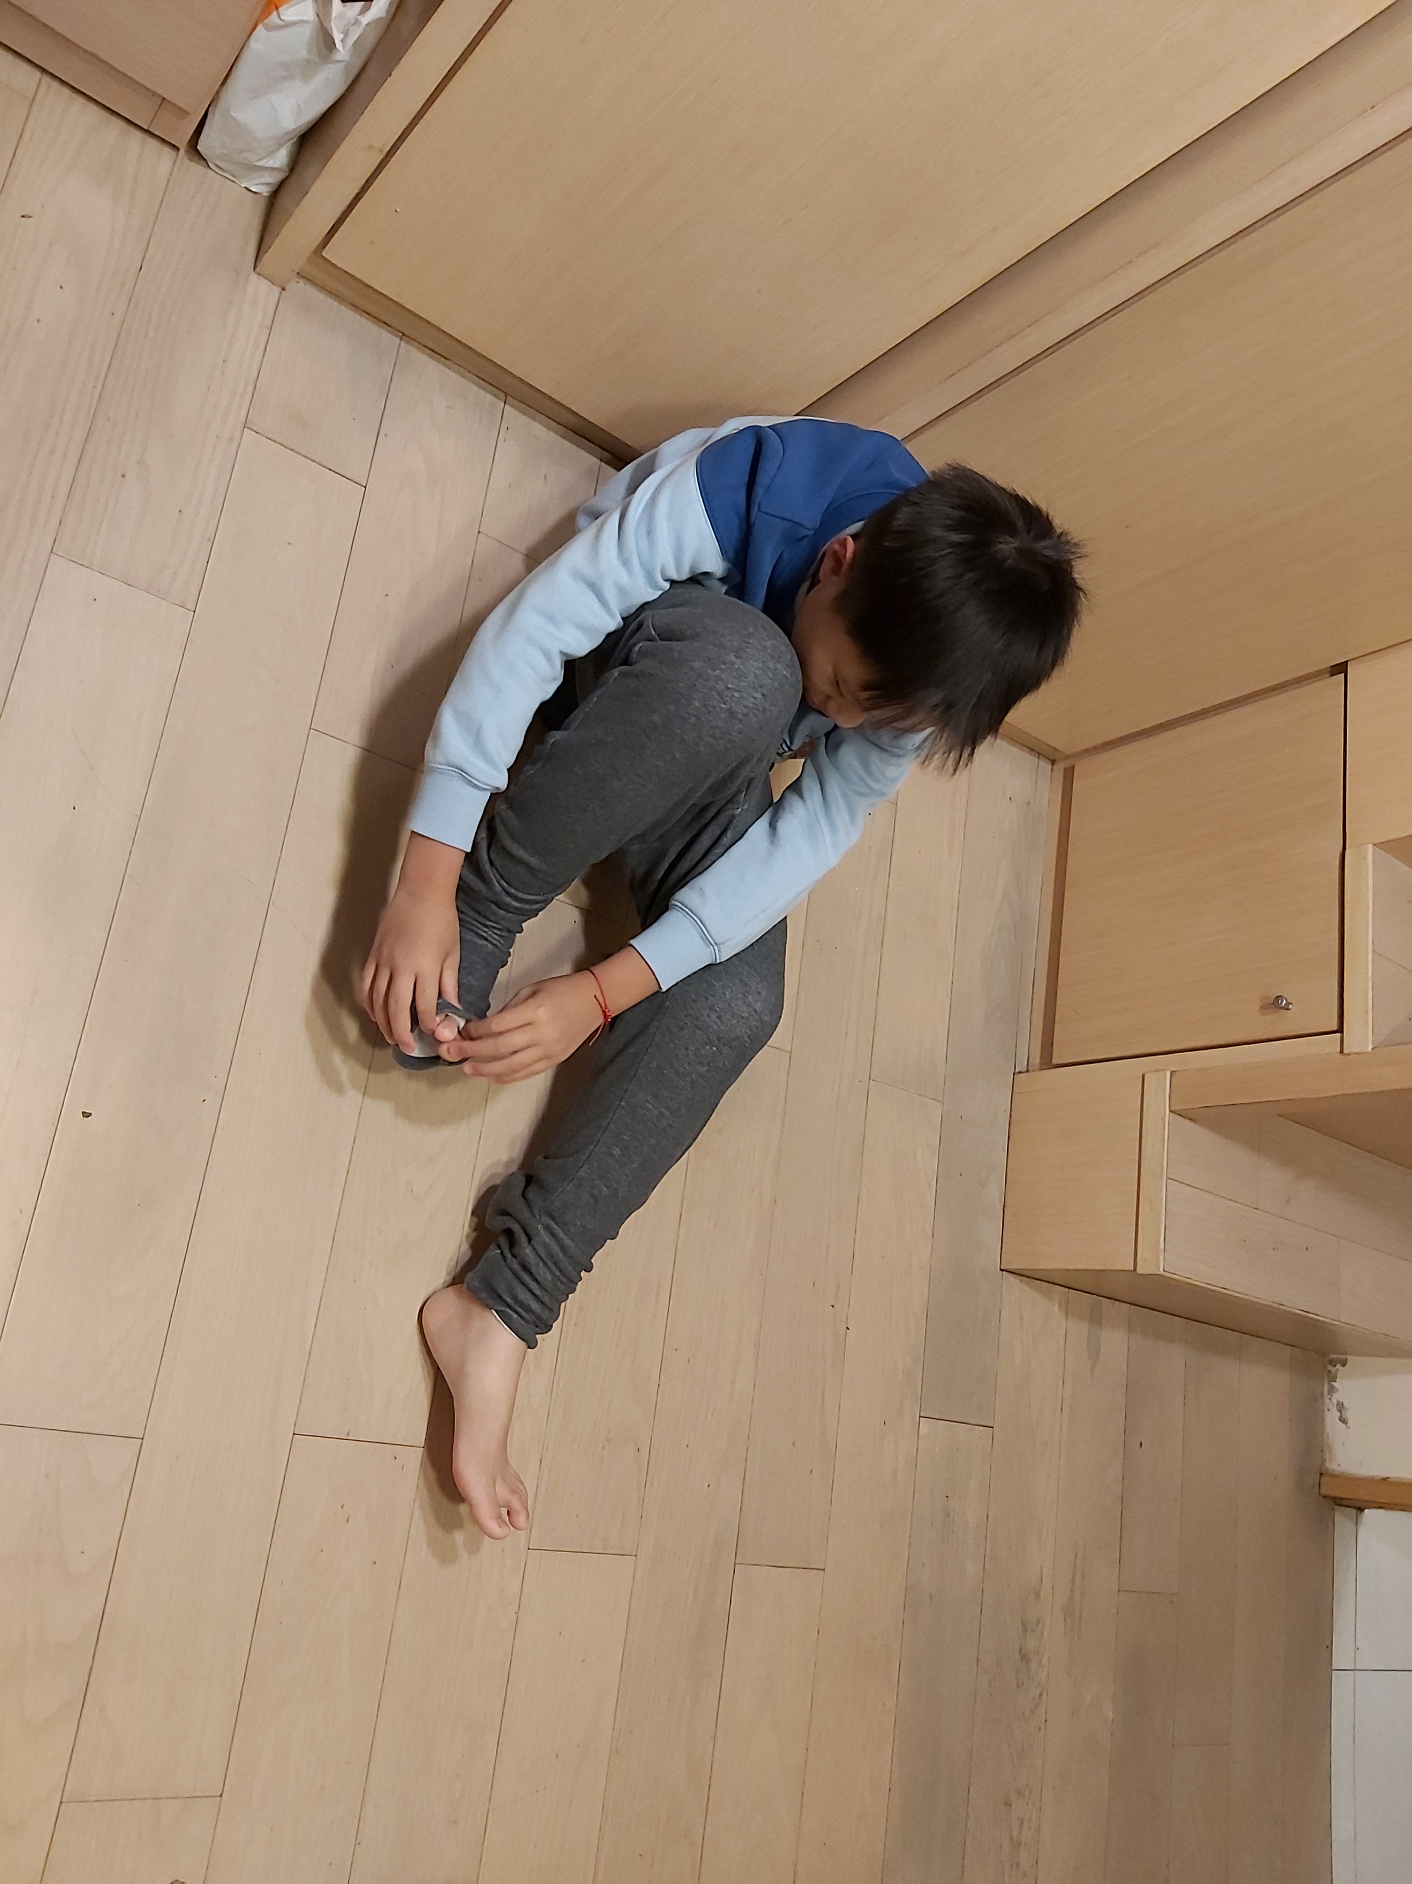
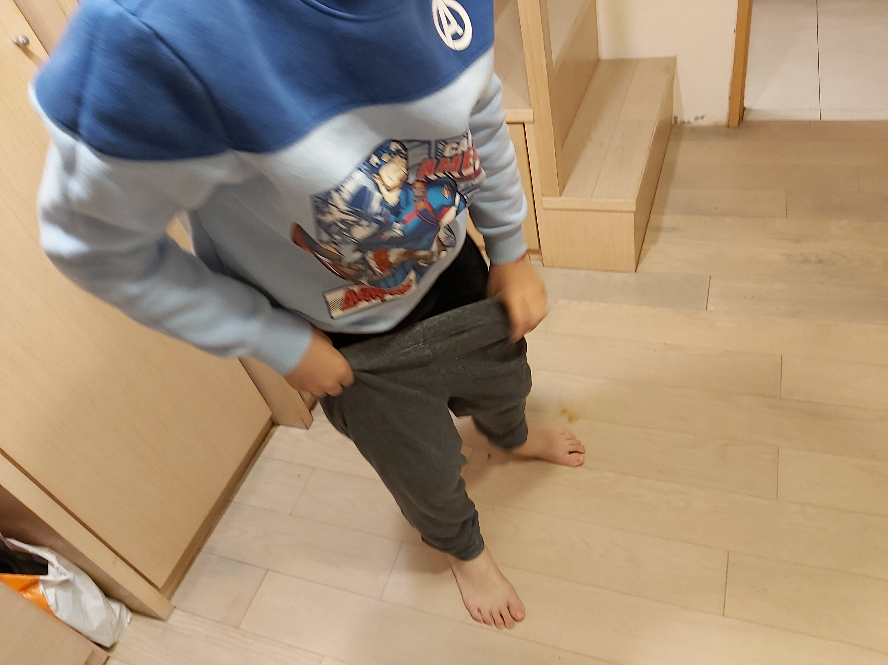
4
訓練與代償-穿褲子
1.坐姿下褲子平放好
2.雙手抓褲頭，輪流腳套入褲頭
3.站起來雙手拉褲頭整理好褲子
*先穿不靈活邊
*靠牆壁或坐地上穿

Slide 24
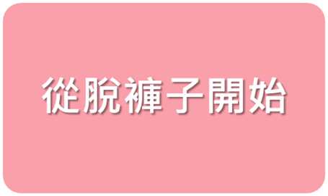
4
訓練穿脫褲子的動作重點
抓住褲頭
扶著桌沿或靠牆壁站

Slide 25
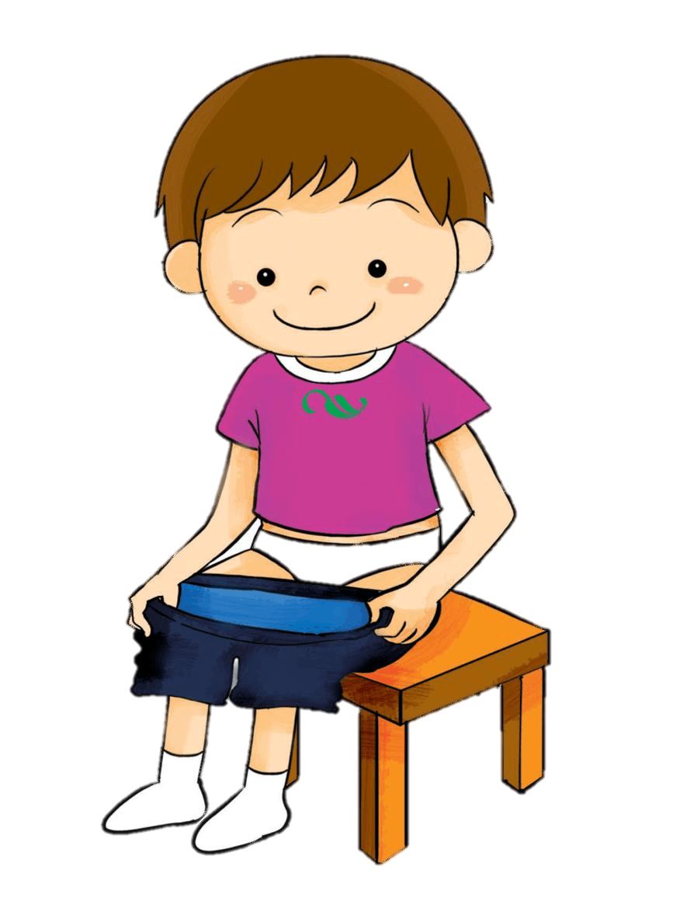
4
穿脫褲子容易出現的狀況與處理策略
站不穩
角度受限
提供鬆緊帶
讓孩子坐在地上或靠在牆壁
無法抓握褲頭
將腳抬高至小板凳或蹺腳
抓在褲頭的兩側
圖片取自一起扣扣网

Slide 26
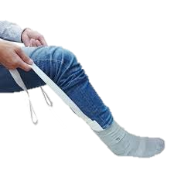
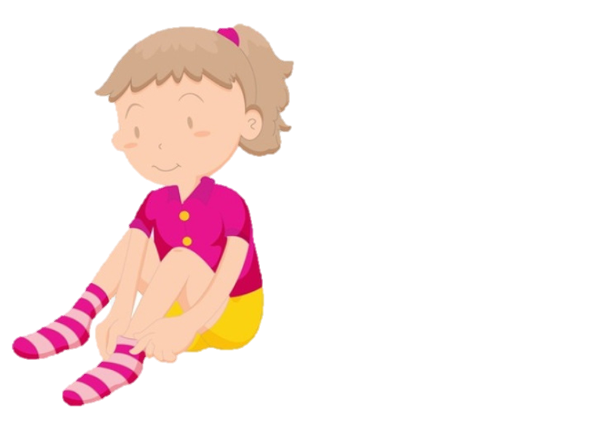
5
穿脫襪子容易出現的狀況與處理策略
無法分辨正反面
角度受限
利用穿襪器
腳底有止滑粒，易分辨襪底與襪面
無法抓握
腳放在兩手之間
側面抓握
適當的坐姿擺位

Slide 27
6
訓練鈕扣的動作重點與策略
專心把扣子放進扣眼
衣服放在桌上練習
在釦眼周圍縫上與扣子相同顏色的線
利用輔具
從最後一步開始
從大扣子到小扣子

Slide 28
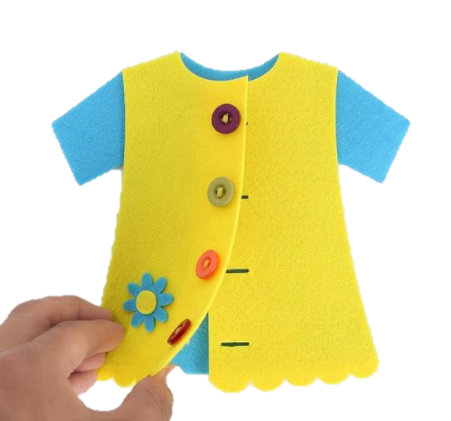
5
扣鈕扣容易出現的狀況與處理策略
無法抓握鈕扣
無法放進扣眼
在相對的釦眼作記號
提供輔具
扣錯位置
先抓未縫在布上的鈕扣
先用非穿在身上的衣物練習
提供輔具
圖片取自一起扣扣网

Slide 29
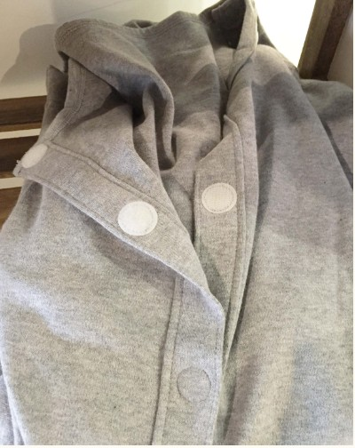
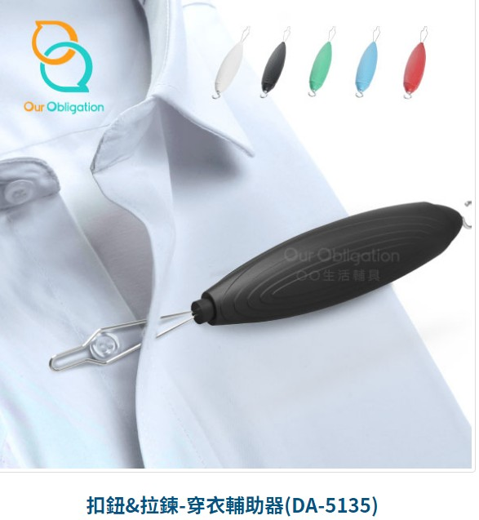
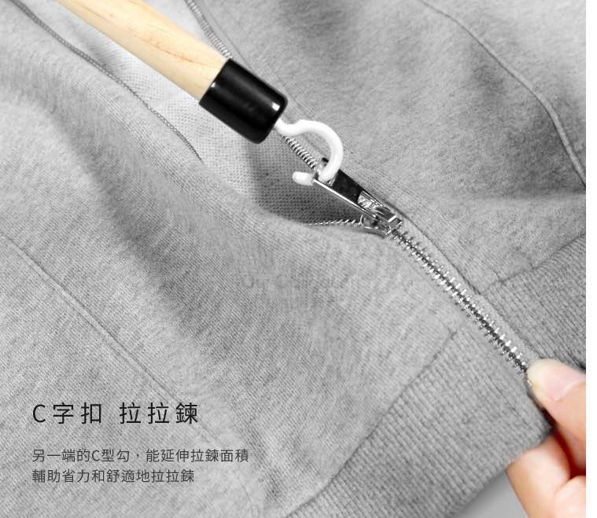
黏扣帶
扣扣子輔具
拉拉鍊輔具

Slide 30
4
PART
洗潄與如廁

Slide 31
1
如廁技巧相關因素
人
動作能力
感覺處理
情境
物品材質
毛巾
牙刷
馬桶

Slide 32
2
訓練原則
1
1
1
1
2
3
了解孩子的喜好
協助由多到少
提供適當的支持

Slide 33
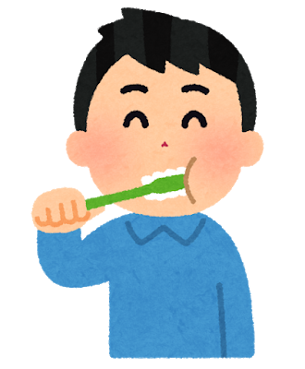
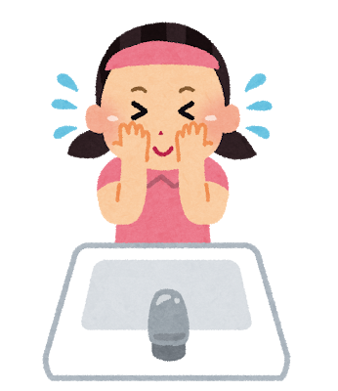
3
刷牙洗臉容易出現的狀況與處理策略
不喜歡刷牙洗臉
動作能力受限
建立刷牙洗臉的流程
選用孩子可接受的牙刷毛巾
洗不乾淨
提供相關輔具
從幫娃娃洗臉開始

Slide 34
2
如廁訓練原則
1
1
1
1
2
3
了解及建立孩子的如廁時間
不讓孩子產生排斥感
不要長時間枯坐馬桶上
1
1
1
4
5
6
避免從寒冷季節開始訓練
不玩廁所設備
不要太常去廁所

Slide 35
3
如廁容易出現的狀況與處理策略
無法表達要如廁
動作能力受限
先了解原因
固定如廁時間
排斥坐馬桶
提供相關輔具
從兒童便座開始
讓孩子知道上廁所的時機

Slide 36
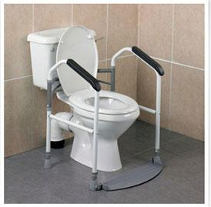
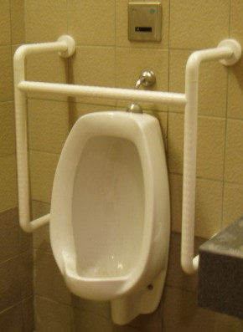
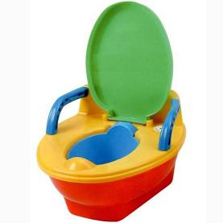
4
如廁輔具
馬桶起身扶手架
小便斗扶手
多功能學習便器

Slide 37
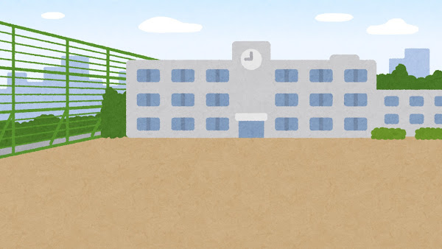
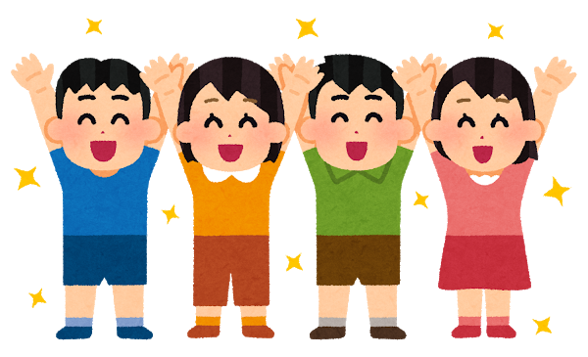
結語
1
1
1
1
2
3
情境中增加練習
逐步退除協助
善用輔具

Slide 38
職能治療概念及
如何透過職能治療協助學生
職能治療師
羅慧珊

Slide 39
1
PART
職能治療是什麼？

Slide 40

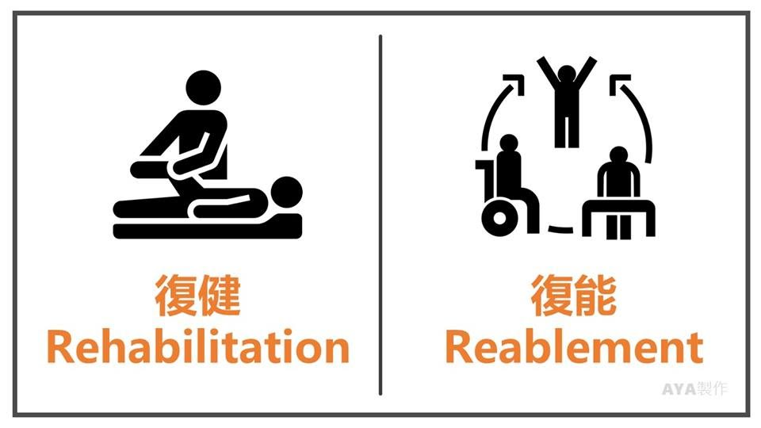
“
職能治療師藉著使用「有目的性的活動」來治療或協助生理、心理、發展障礙或社會功能上有障礙及需要的人，使他們能獲得最大的生活獨立性。
”
何謂有目的性活動？
有目的意義的活動，是由人類文化及思想所建構而成，小至每天刷牙、換衣服，煮飯、購物、聽音樂、看電視，大至外出工作、讀書、參與社區活動、參與宗教活動等。

Slide 41
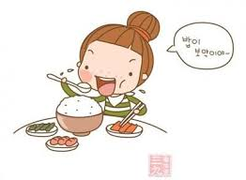
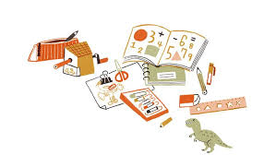
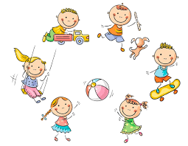
兒童的職能
提供安全的環境讓孩子練習規則、技巧
玩樂允許孩子發展有助於培養對未來懷抱希望和信任環境的探索性行為。
孩子每天都會做的事，例如：洗澡、穿衣、自我進食、上廁所等，是孩子達成獨立生活的第一步
學習活動是孩子主要的職能

Slide 42
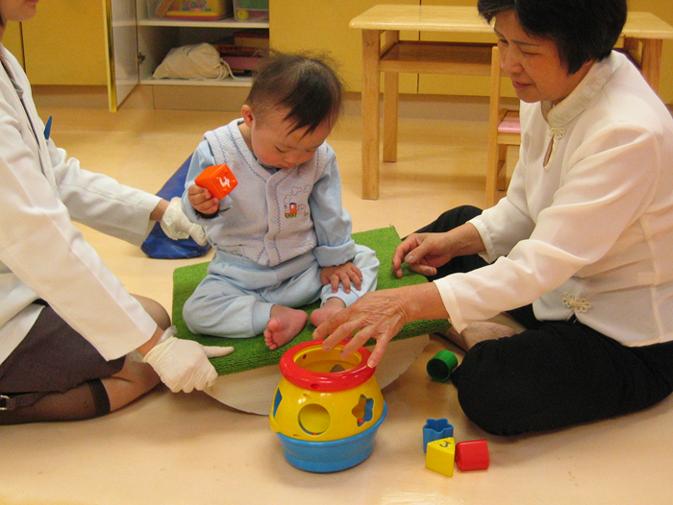
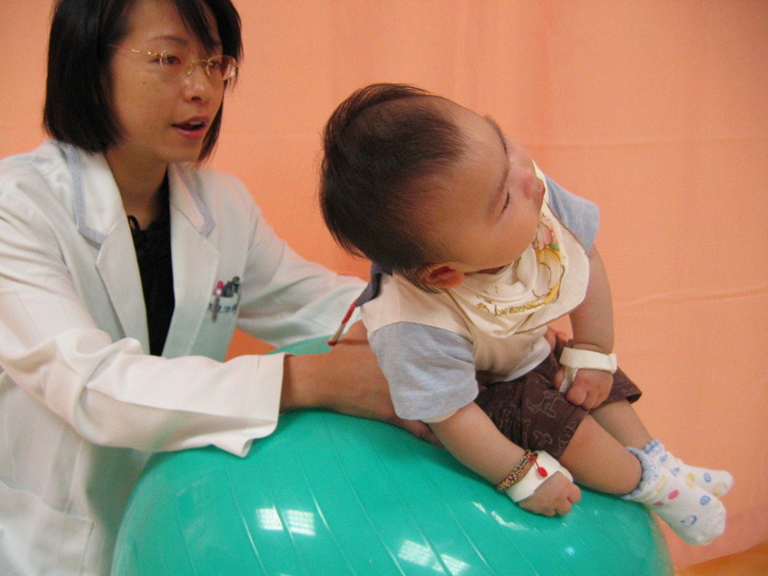
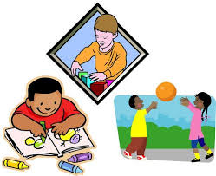
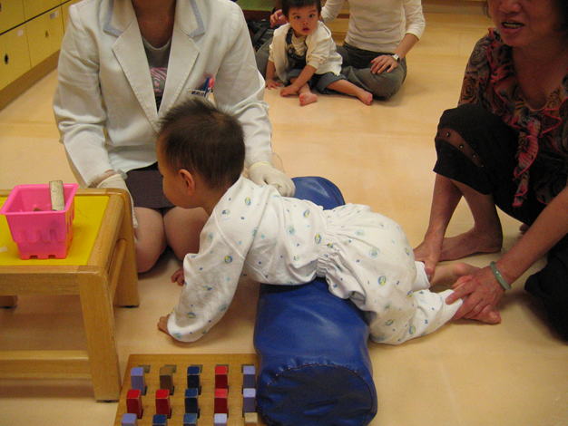

兒童職能治療
學校系統的職能治療師與教師合作解決孩童在學校的困難
心理學與發展學為基礎，來決解幼童所面臨的問題
利用遊戲及玩具，給予刺激與評估
坐大球練習控制身體
練習手眼協調與身體支撐
治療師與老師一起討論

Slide 43
2
PART
職能治療與輔具

Slide 44
如果職能表現受到疾病影響可以透過輔助科技來協助
輔助科技可以
擴大(Augment)身心障礙者殘存的能力、
繞過(Bypass)其無法發揮的能力、
或補償 (Compensate)其較為不足或有待提昇之能 力。

Slide 45


飲食輔具-碗盤組
內緣較高的碗和盤子，可以幫助單側較無力，無法扶或托著碗盤的人，能夠更容易舀起碗盤中的食物

Slide 46






飲食輔具-湯匙組
可旋轉湯匙
高密度泡棉
萬用帶
利用加粗、外加固定帶以協助個案手持湯匙能力
利用可彎、可旋轉湯匙柄的功能，以彌補個案上肢動作角度不足之缺憾
可旋轉湯匙
加粗握把
彎柄湯匙

Slide 47


飲食輔具-喝水輔具
利用缺口杯、長嘴式水杯，讓孩子不須仰頭即可喝水
單向吸管適用於吸吮力量較弱者，因為液體不會回流入杯中，在下一次吸吮時可較不費力吸到飲料
長嘴式水杯
斜口杯
單向吸管

Slide 48



穿衣輔具
利用輔具讓手功能不佳或單側偏癱的孩子輕鬆拉拉鍊與扣釦子
利用輔具讓無法站立或站立平衡不佳的孩子坐著也能自己穿褲子

Slide 49




學習輔具
利用各種不同形式的握筆器，協助孩子握筆
利用重量提供手部本體感覺，增進手部穩定度

Slide 50




學習輔具
雙圜教學剪刀，指導這與使用者可同時使用，指導使用者使用剪刀
長環剪刀，節省使用剪刀所使用的力量
可調式看書架，孩子不需過度低頭看書
桌上型彈性剪刀，讓孩子能自行打開的剪刀，適合只有單手功能者使用

Slide 51





腳控滑鼠協助上肢功能不佳的孩子，運用下肢進行按壓即可操控
特殊滑鼠
掃描式滑鼠讓孩子僅使用按壓方式即可選擇螢幕上不同位置的icon
口控滑鼠讓四肢癱瘓的孩子使用嘴巴吹吸的功能進行操控
搖桿滑鼠與軌跡球協助手指動作不佳無法靈活操控滑鼠的孩子，使用較大關節即可簡單操作

Slide 52



特殊開關
特殊開關替代各種玩具的開關，讓孩子用大面積按壓動作即可啟動玩具，適合手指功能不佳的孩子

Slide 53




休閒輔具
點字象棋
地板滾球讓肢體障礙者使用極少的肢體動作，即可完成的運動，是特別針對重度動作控制困難的身心障礙者所設計的競賽活動
有聲棒(足)球，利用聲音引導視覺障礙者球行進方向

Slide 54
“
保護或支撐關節與軟組織，幫助癒合，並減少發炎的產生。
提供良好擺位，預防或矯正變形。
協助或代替受損的肌肉的功能，以執行活動。
。
副木(支具）
”
Notes:
詢問到大陸的治療師，她說“副木”在大陸稱為“支具”

Slide 55


使用前:手腕無法翹起
手部副木
協助手指張開、維持虎口、維持手腕過度屈曲
使用後:手腕可翹起

Slide 56
3
PART
感覺統合活動帶領原則

Slide 57

“
感覺統合是指個體將來自身體以及周遭環境的感覺刺激送到腦部，加以分析整合進而做出一個適應性的反應。
。
適應反應
.
感覺輸入
.
感覺處理
.
”
甚麼是適應性反應?
“對於一個感覺經驗，所産生一個有目的且合宜的反應”

Slide 58

基本原則
  提供孩童適當與適量的感覺刺激，直接或間接地影響其中樞神經系統的興奮或抑制狀態，並促進其整合功能的發展
利用活動的設計，要求個體做出適當的反應來

Slide 59
原則
以兒童為主
清楚的目標
難度必須適合孩子的程度
必須是孩子感興趣或覺得有意義的
依孩子的反應來調整
活動目標必須是清楚的
環境與時間的控制
時間長短與次數因人而異
動態與靜態活動相互配合

Slide 60



整合前庭本體覺之活動
利用彈跳、翻身等活動，提供前庭本體覺之刺激，以幫助孩子提升警醒度、促進情緒穩定
翻滾
坐大球彈跳
跳蹦床

Slide 61




觸覺活動
利用球池、刮鬍泡、黏土或是不同材質的布所製成的布書，提供孩子不同的觸覺刺激，增加孩子的觸覺經驗，降低觸覺防禦
球池
刮鬍泡
黏土
布書

Slide 62


身體按摩
觸覺刷
觸覺活動
利用身體按摩、觸覺刷提供觸覺及深壓覺，降低觸覺敏感、增進情緒穩定
適當的時間長度:
視孩子的狀況決定，孩子哭泣或不舒服即可停止
1.刷四肢與背部從近端到遠端
2.刷完後給予關節重壓
3.避開臉部、頸部與腹部

Slide 63



觸覺活動
將不同形狀的貼紙貼在身上，讓孩子在沒有視覺的狀況下去找到身上的貼紙
在袋中放入不同形狀的積木或是不同物品，讓孩子在沒有視覺輔助下找出要求的東西
在孩子背上寫或畫圖，讓孩子辨識視甚麼圖形
Notes:
錯字更改“處”改“觸”

Slide 64



跳跳馬
布袋跳
雙側協調活動
利用跳跳馬、雙手鎖螺絲等活動增進孩子雙側協調運用等能力
鎖螺絲
Notes:
“”鎖螺絲”大陸一般稱為“擰螺絲”

Slide 65



小牛推車
撐山洞
軀幹穩定度活動
利用雙手撐地、打拳擊的活動，增進孩子軀幹控制的能力，以促進孩子的軀幹穩定度
拳擊

Slide 66



學動物走路
攀岩
動作計畫活動
利用模仿動物、攀爬或是過山洞的活動，讓孩子去思考如何運用四肢完成活動，以增進動作計畫之能力
過山洞

Slide 67




視覺活動
利用尋找威力的活動增進孩子的視覺前景背景能力
利用抽不同顏色吸管的活動增進孩子的視覺前景背景能力
利用找彈珠活動增加孩子視覺追視的能力
利用拼圖活動增進孩子視覺搜尋及視覺完形的能力

Slide 68




聽覺活動
利用聽指令跳格子的活動增進孩子聽覺記憶及衝動控制家長可以依孩子能力增加指令長度
利用聽聽看是甚麼的活動增進孩子的聽覺區辨能力
利用聽指令做動作的活動增進孩子聽覺理解以及聽覺記憶。家長可以依孩子能力增加動作數量
利用聽聽看是甚麼的活動增進孩子的聽覺區辨能力

Slide 69
從職能角度看
情緒行為困難的介入與互動方式

Slide 70
面對情緒行為困難學生時的
互動原則
1
1
1
1
2
3
與個案建立關係
學生主導
幫個案說出來
1
1
4
5
主動傾聽
示範與指導

Slide 71
環境的設置
視覺
自然色
暖色系
聽覺
古典音樂
白噪音
前庭覺
規律搖晃
慢速震動
遮蔽過多視覺刺激
低頻音
單音或慢節奏
綿延持續的動作

Slide 72
環境的設置
觸覺
規律的輕拍
緊緊擁抱
聽覺
吸吮
緩暗的吸氣與吐氣
本體覺
阻力性活動
有節律的活動
溫暖柔軟的被子緊壓

Slide 73
互動的策略
預告一整天的行程規劃，協助孩子
藉由調整空間環境、物件或周遭的人物來影響孩子的行為
在進行一個新的任務前，建議先說明此任務的步驟或進行方式的預告

Slide 74
互動的策略
嘗試分批、逐一地給予物件或步驟指令
在活動進行的過程中，刻意遺漏一個重要的物件或步驟，並觀察孩子的反應為何。
分享觀察到的行為，點出好的表現或鼓勵可以再加油的地方，能協助孩子理解或統整剛剛所發生的事情的來龍去脈。
觀察並等待反應

Slide 75
提升警醒度的活動
嘴巴放東西
身體移動
碰觸
視覺
聽覺

Slide 76
THANK YOU!
感謝聆聽听

